Slide 1
서버프로그램 구현
포트폴리오
공유진

Slide 2
CONTENTS
01 | 개요
02 | 사용 기술
03 | ER Diagram
04 | 구현 기술
05 | 개선 방안
서버프로그램구현

Slide 3
01. 개요

Slide 4
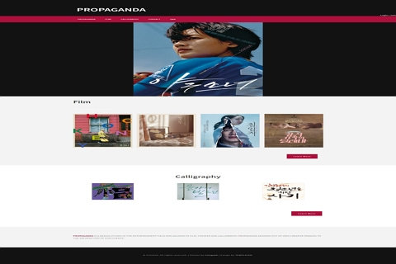
01. 개요
영화, 비디오물 및 방송프로그램을 제작하는 기업 ‘프로파간다’의
홈페이지를 모티브로 한 사이트
회원전용 Q&A 게시판
관리자 전용 화면과 회원관리
회원의 로그인과 회원가입 및 정보 수정과 삭제
개발 기간: 1달
개발 인원: 1명
시스템 방식: MVC1
서버프로그램구현

Slide 5
02. 사용기술

Slide 6




02. 사용 기술
서버프로그램구현

Slide 7
03. ER Diagram

Slide 8
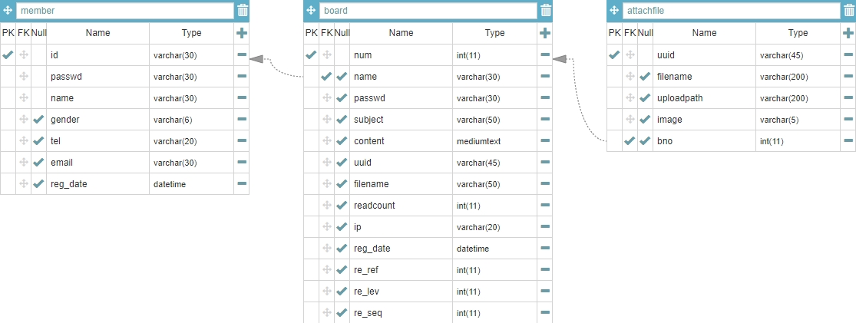
03. ER Diagram
서버프로그램구현

Slide 9
04. 구현 기술

Slide 10
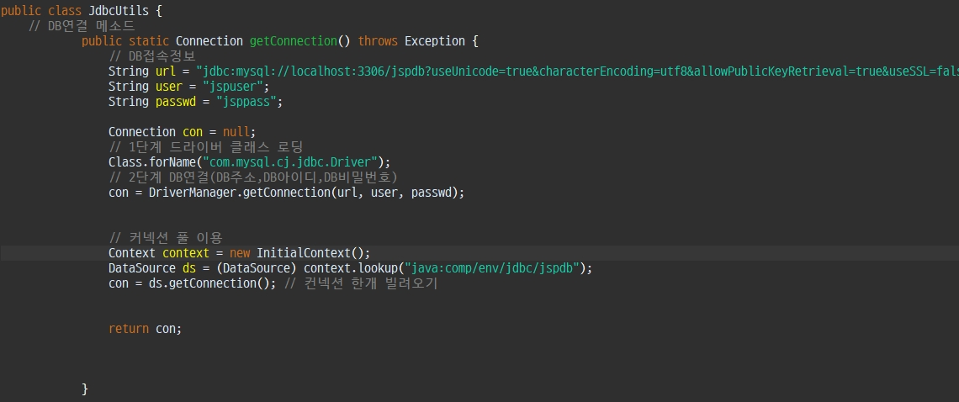
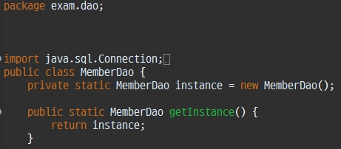
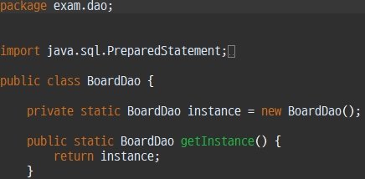
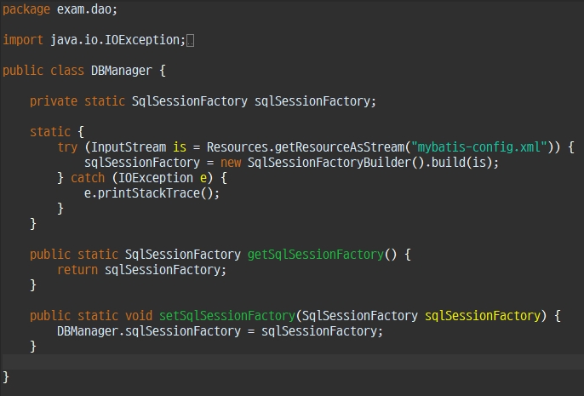
04. 구현 기술: 인터페이스
구현 환경: DB 연동
서버프로그램구현

Slide 11
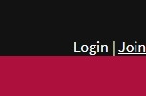
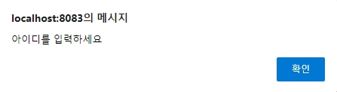
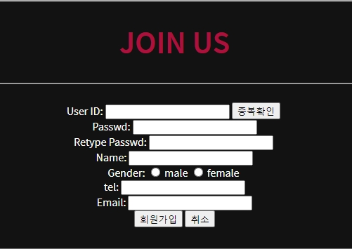
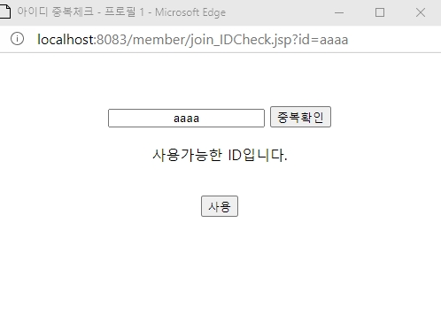
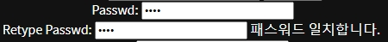
04. 구현 기술: 회원
Join클릭 시 회원가입 화면으로 이동
ID 입력하지 않을 시 문구창 출력
아이디 중복 체크 기능
Passwd 와 Retype Passwd 가 일치하거나 일치하지 않을 때 문구 출력
취소 버튼 누르면 메인으로 이동
서버프로그램구현

Slide 12
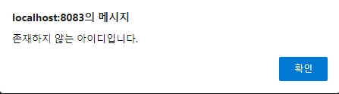
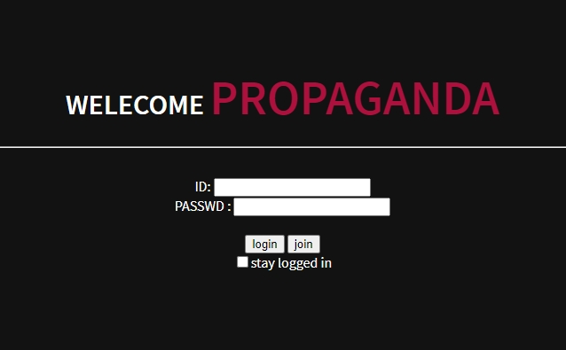
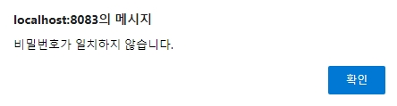
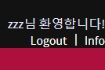
04. 구현 기술: 회원
Login 클릭 시 로그 인 화면으로 이동
ID, PASSWD 일치하지 않을 시 메시지 출력
로그인 성공시에 아이디와 환영 문구 출력
로그인 유지
서버프로그램구현

Slide 13
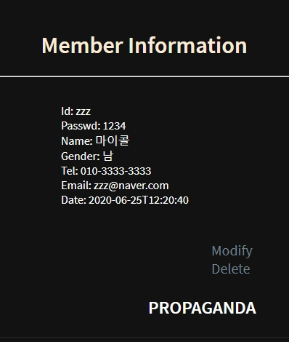
04. 구현 기술: 회원
Logout 클릭 시 다시 Login 화면으로 이동
Info 클릭 시 내 정보 화면으로 이동
Modify -내 정보 수정
Delete – 탈퇴하기
화면으로 이동
서버프로그램구현

Slide 14
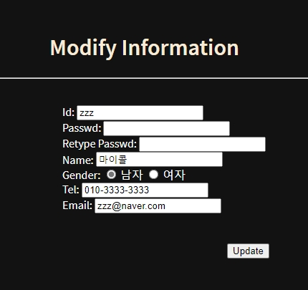
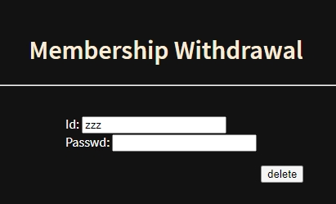
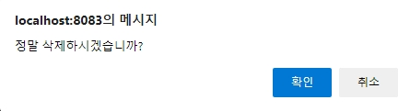
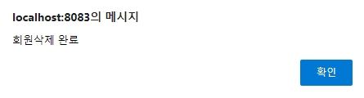
04. 구현 기술: 회원
비밀번호 입력 시 수정 완료
비밀번호 입력 시 회원 탈퇴 완료
회원 탈퇴 전 쿠션 문구 출력
회원 삭제 완료 문구 출력
서버프로그램구현

Slide 15
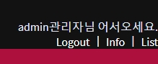
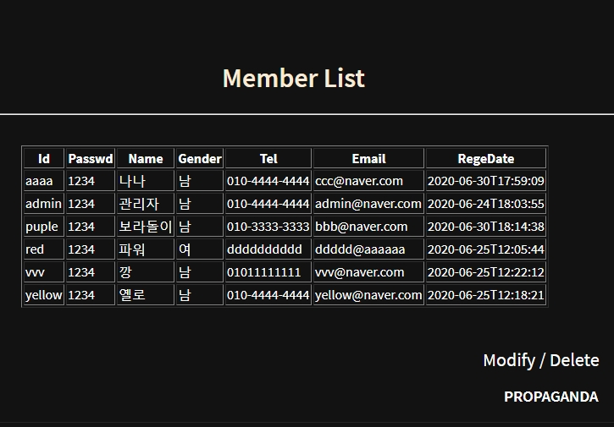
04. 구현 기술: 관리자
관리자로 로그인시 관리자 환영 문구 출력
List 클릭 시 회원 목록 관리 화면으로 이동
Modify- 회원 수정
Delete- 회원 탈퇴
화면으로 이동
서버프로그램구현

Slide 16
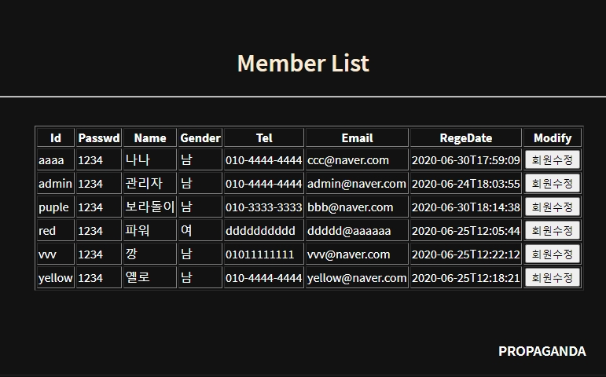
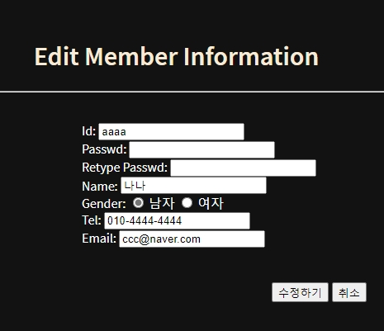
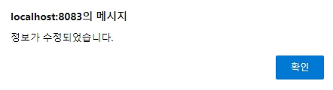
04. 구현 기술: 관리자
회원 수정 버튼으로 회원 수정화면 이동
수정 완료 후 문구 출력
서버프로그램구현

Slide 17
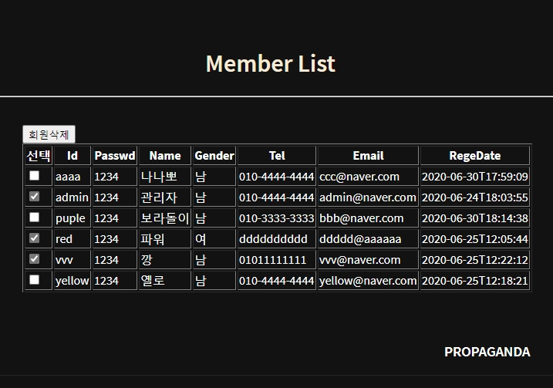
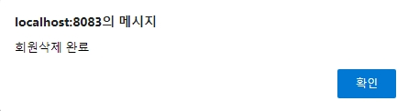
04. 구현 기술: 관리자
체크한 회원 탈퇴시키기
탈퇴 쿠션 문구 출력
탈퇴 완료 문구 출력
서버프로그램구현

Slide 18
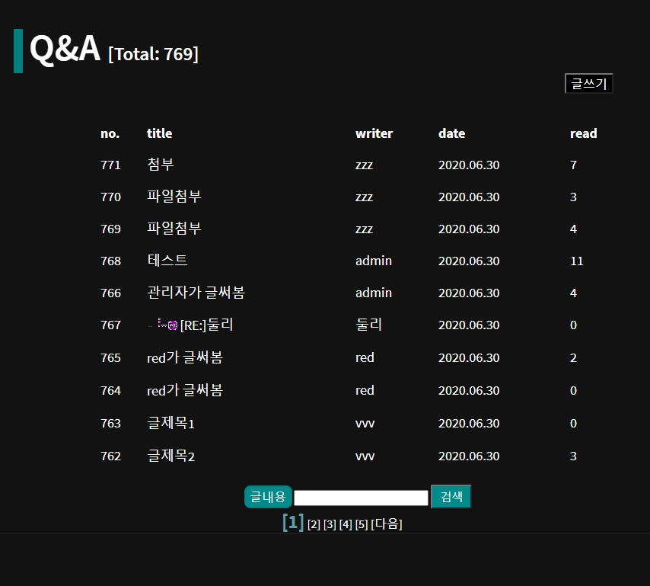
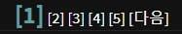
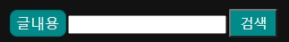
04. 구현 기술: 게시판
회원전용 Q&A 게시판
글내용, 작성자, 글제목 으로 검색 기능
화면에 게시글 10개씩 출력
이전 다음 버튼으로 이동 가능
서버프로그램구현

Slide 19
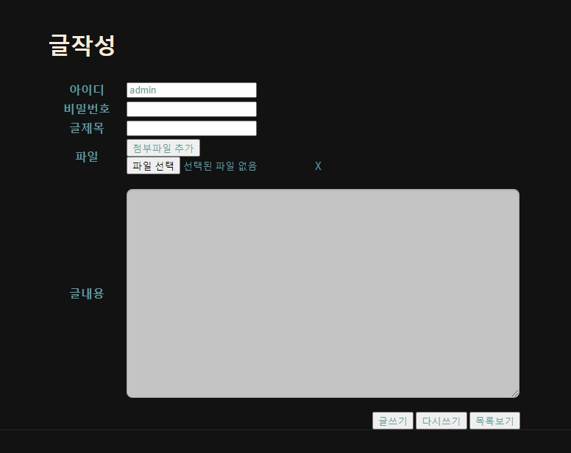
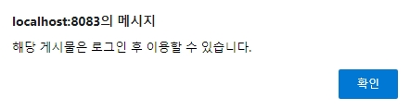
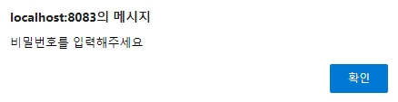
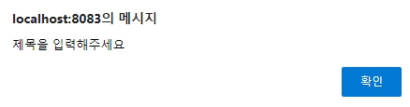
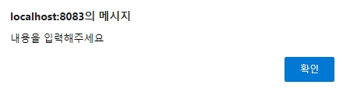
04. 구현 기술: 게시판
파일 첨부 가능
빈칸이 있을 시 글쓰기 불가
회원전용으로 회원이 아니면 문구 출력 후 로그인 페이지로 이동
목록보기로 이동 시 게시판
화면으로 이동
서버프로그램구현

Slide 20
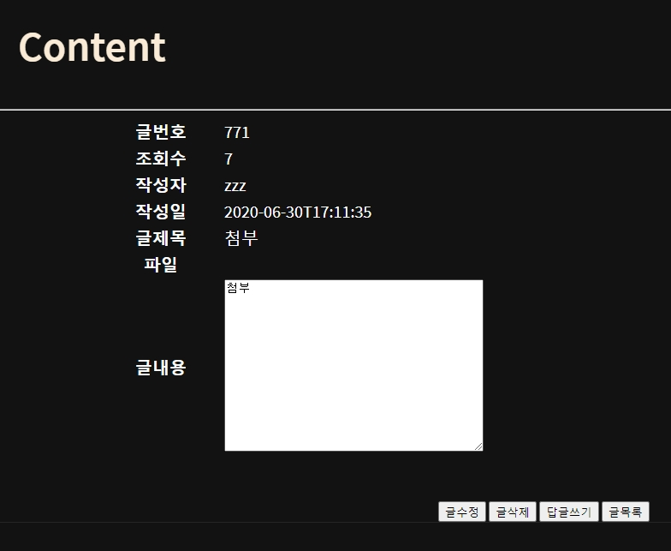
04. 구현 기술: 게시판
글수정 버튼으로 글수정 화면으로 이동
답글 버튼으로 답글쓰기 화면으로 이동
서버프로그램구현

Slide 21
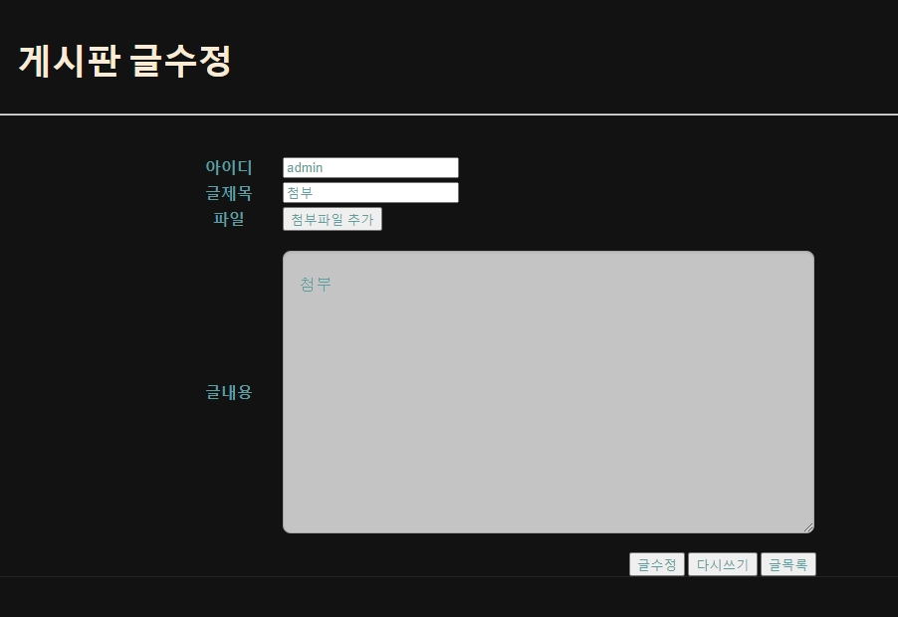
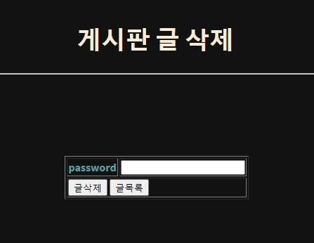
04. 구현 기술: 게시판
첨부파일 추가하여 글수정
가능
비밀번호 입력 시 글 삭제
가능
서버프로그램구현

Slide 22
05. 개선 방안

Slide 23
05. 개선 방안
파일 업로드 추가 마무리 작업
MVC2 모델로 바꿔보기
함수 추가 작업
관리자 게시물 관리 및 기능 추가
에러 처리 페이지 보완
서버프로그램구현

